Slide 1

Réunion interprofessionnelle
Lundi 19 septembre 2022 – 18h00
Agropôle du Marault
Notes:
1
Bienvenue à notre Première Rencontre Interprofessionnelle du 19 septembre 2022. Nous sommes heureux de vous y voir aussi nombreux et remercions chaleureusement l’Agropole du Marault, en la personne de Lison de Faverges, de nous accueillir durant cet événement très important pour nous. Cette rencontre se veut être un moment d’échanges, de partages entre vous, acteurs locaux et nous, Office de Tourisme de Saint-Pierre Magny-Cours.
Vous pourrez ainsi transmettre vos adresse, produits, projets, actions, nouveautés ; connaître les activités de chacun et communiquer les bonnes informations aux touristes : choses essentielles pour rendre plus attractif et dynamique notre beau territoire et aussi pour avoir plus de visiteurs.
Cette occasion est bénéfique sur plusieurs points pour votre activité : la valoriser, connaître les autres acteurs et créer des liens avec eux, et enfin, mieux partager sur le territoire avec les touristes.

Slide 2
1.Présentation de nos territoires
2.Présentation de l’Office de Tourisme
3.Mission d’accompagnement avec Nièvre Attractive
4. Parole à la salle et Rencontre autour d’un verre
Notes:
2
Notre Rencontre se compose de 4 temps forts:
La présentation de nos territoires et de vous: nos acteurs locaux; Ou savoir si vous connaissez bien vos territoires!
La présentation de l’Office de Tourisme: sa présence sur nos territoires, ses missions et objectifs et son évolution sur les moyen et long termes avec
La mission d’accompagnement avec Nièvre Attractive
A la suite de cette présentation, si vous avez des questions, n’hésitez pas à intervenir…et surtout continuons la discussion autour d’un verre et de produits bien évidemment locaux!

Slide 3
1.Présentation de nos territoires
Notes:
3

Slide 4

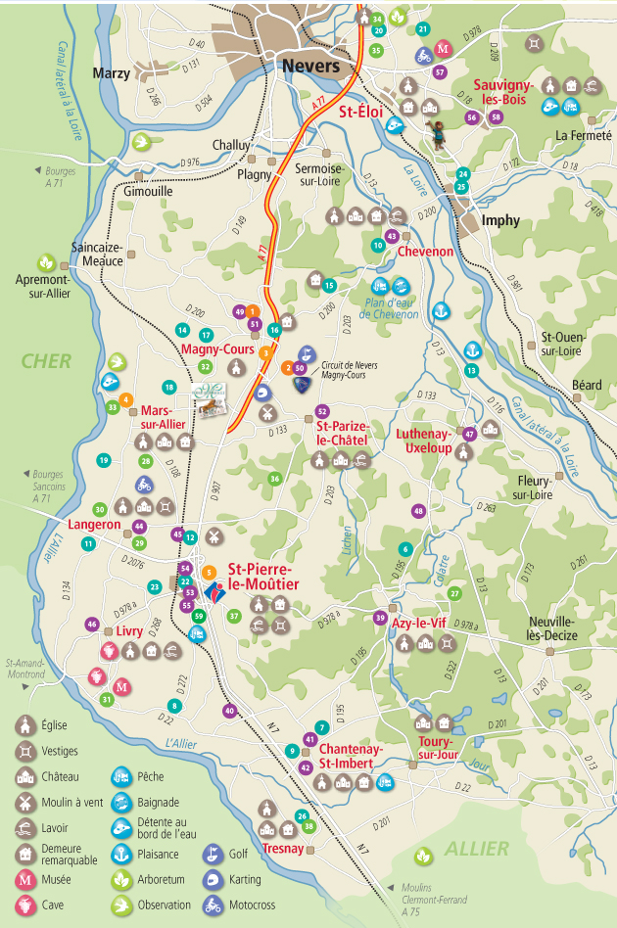

CARTE DE NOS TERRITOIRES
400km² et 15 communes
12700 habitants
Notes:
Voici la carte de nos territoires.
L’Office de Tourisme couvre un territoire : de Saint Eloi au nord à Tresnay au sud et de Neuville Lès Decize à l’est à Livry à l’ouest.
1.À votre avis, sur combien de kilomètres s’étendent nos territoires? Combien comptent-ils de communes en tout?
2.Savez-vous quelles Communautés de Communes cette superficie englobe t’elle? La CCLA:(voici le logo) la Communauté de Communes Loire et Allier regroupant les communes de Chevenon, Magny-cours, Mars-sur-Allier, Saint-Éloi, Saint-Parize-le-Châtel et Sauvigny-les-Bois). Créée en 1993, c’est une des plus anciennes communautés de communes du département. Elle est actuellement habitée par environ 7 200 personnes.
La collectivité est marquée par la présence du Circuit de Nevers−Magny-Cours qui, grâce à l’accueil de la F1 de 1991 à 2008, participe à la renommée du territoire au niveau national. La Communauté de Communes représente une population de 12623 habitants répartie sur une superficie de 397,43 km².
et la CCNB et son logo: la Communauté de Communes Nivernais Bourbonnais composée des communes d’Azy-le-Vif, Chantenay-Saint-Imbert, Langeron, Livry, Luthenay-Uxeloup, Neuville-lès-Decize, Saint-Pierre-le-Moûtier, Toury-sur-Jour et Tresnay. Elle est en fonction depuis le 1 janvier 2000. La Communauté de Communes représente une population de 5 613 habitants répartie sur une superficie de 291,1 km² soit une densité de 19,3 habitants par km². Monsieur Yves RIBET préside la Communauté de communes du Nivernais Bourbonnais qui siège sur la commune de Saint-Pierre-le-Moûtier et compte 17 différentes compétences listées ci-dessous.
- 12700 habitants vivent sur l’ensemble de nos territoires.

Slide 5
CARTE DE NOS TERRITOIRES
+ de 250 TPE sur les territoires de la CCLA
+ de 200 TPE sur les territoires de la CCNB
+ de 120 associations
+ de 100 km sur la CCLA
+ de 130 km sur la CCNB
Notes:
Nos territoires sont riches en infrastructures et en tissu associatif.
Auriez-vous une idée du nombre de TPE sur la CCLA et sur la CCNB?
CCLA: plus de 250 sur les territoires de la CCLA
CCNB: plus de 200 sur les territoires de la CCNB
Et pour les Associations? Plus de 120
Par ailleurs, nos territoires comptent de nombreux circuits de balades et de randonnées. A votre avis: combien y en aurait-il en km sur la CCLA et sur la CCNB?
plus de 100 km sur la CCLA
Et plus de 130 km sur la CCNB

Slide 6



ENS: Espaces Naturels Sensibles
La Mare aux Demoiselles (Magny-Cours)
Le sentier des cigognes ( Mars-sur-Allier)
L’arche de la biodiversité ( Saint-Éloi)
Notes:
La nature est, comme vous avez pu le constater, omniprésente sur nos territoires.
Savez-vous ce que ce sont les ENS? Espaces Naturels Sensibles. 3 sont présents sur nos 15 communes. Il faut savoir qu’il y a en 15 dans la Nièvre.
Pourriez-vous nous les nommer? Un peu d’aide avec ces rébus.
La Mare aux Demoiselles à Magny-Cours (voir si on détaille plus).
Le sentier des Cigognes à Mars-sur-Allier
L’arche de la biodiversité à Saint-Éloi

Slide 7
ET VOUS? NOS ACTEURS?
BIENVENUE AUX NOUVEAUX ACTEURS DE NOS TERRITOIRES
Chantenay-Saint-Imbert : reprise du restaurant l’Organic devenu l’Auberge de Moune
Chevenon : Wood’Cie : installation d’un élevage de chiens laïka de Iakoutie
Langeron : ouverture du restaurant Les Tables de Charles en 2021
Livry:
reprise du Domaine de Riousse, maintenant Domaine de Bois Bourbon
installation d’un atelier de poterie avec l’Atelier de Williams
installation d’un atelier de forgeron et coutellerie
ouverture l’année prochaine d’un boulanger avec la Magie du Levain
installation d’une portraitiste avec les Ptits crayons
Notes:
Nos territoires sont aussi « riches » grâce à leurs acteurs: VOUS. Vous: producteurs, artisans, artistes, hébergeurs, restaurateurs. Vous avez décidé de mettre en valeur nos terres, de les faire partager et connaitre, à travers vos activités. Vous aimez vos territoires et avez à cœur de les transmettre, aux locaux et aux touristes.
Nos territoires sont ainsi de véritables terres d’accueil: chaque année, de nouveaux acteurs s’y installent.
Nous leur souhaitons la bienvenue en les présentant rapidement, par commune.
Chantenay-Saint-Imbert : reprise du restaurant l’Organic devenu l’Auberge de Moune avec Valérie et Dominique Pligot
Chevenon : Wood’Cie : élevage de chiens laïka de Iakoutie avec Victoire Traverse
Langeron : le restaurant aux deux elles ayant fermé, Charles Guichard et son épouse ont repris et ouvert il y a un an les tables de Charles.
Livry : Reprise du Domaine de Riousse, maintenant Domaine de Bois Bourbon par Jérôme Dewulf
Atelier de poterie avec l’Atelier de Williams
Atelier de forgeron et coutellerie avec Antonin Adnot
La magie du Levain avec Damien Remuzon. Sa femme propose également la réalisation de portraits, Les p’tits crayons.

Slide 8
ET VOUS? NOS ACTEURS?
BIENVENUE AUX NOUVEAUX ACTEURS DE NOS TERRITOIRES
Luthenay-Uxeloup :
reprise du restaurant le Saint-Hubert
installation d’un nouvel hébergeur
Magny-Cours:
- installation d’un nouvel hébergeur en cours pour l’année 2023
- ouverture d’un tout nouveau restaurant depuis le 05 septembre:
le Ferdinand, mais également d’une conciergerie et d’un négoce de voitures
Neuville-lès-Decize : reprise de la Ferme du Creuset en fin d’année 2021
Saint-Éloi : atelier de couture O fil de mes créations depuis mars 2020
Saint-Pierre-le-Moûtier: installation d’un nouvel hébergeur
Tresnay : reprise de la Ferme du Château
Notes:
Luthenay-Uxeloup :
nouvel hébergeur avec Mme Franco
reprise du restaurant le Saint-Hubert par Mr et Mme Levasseur
Magny-Cours : nouvel hébergeur avec Mme Semence
ouverture le 05 septembre de Ferdinand avec Vincent Isavard et Marc Incorvaia, nouveau restaurant mais également une conciergerie et un négoce de voitures
Neuville-lès-Decize : reprise de la Ferme du Creuset en fin d’année 2021 par Laëtitia Pora
Saint-Éloi : atelier de couture O fil de mes créations avec Danielle Marceau depuis mars 2020
Saint-Pierre-le-Moûtier : nouvel hébergeur avec Mme Berthelot
Tresnay : reprise de la Ferme du Château par Laurent et Catherine Fichaux
Une jolie petite liste, comme vous pouvez le remarquer! Nous en oublions certainement, que nous aurons le plaisir de découvrir plus tard. De belles rencontres en perspective!

Slide 9
VOS PARTICULARITÉS
34 producteurs locaux sur notre territoire
7 fromagers (vache, chèvre, brebis) : la Fromagerie des Échameaux (Azy-le-Vif), le domaine de Saligny (Chevenon), GAEC de Neuftables (Luthenay-Uxeloup), La fromagerie du grand pré (Luthenay-Uxeloup), la Ferme du Creuset (Neuville-lès-Decize), Les ptits canailloux (Saint-Pierre-le-Moûtier), GAEC des Avenières (Sauvigny-les-Bois)
2 domaines viticoles : Domaine de la Perrine (Livry), Domaine de Bois Bourbon anciennement domaine de Riousse (Livry)
2 apiculteurs : Bernard Corot (Magny-Cours), Fabien Pommeau (Neuville-lès-Decize) qui est aussi musicien.
11 producteurs de fruits et légumes avec les maraîchers : Le goût des choses (Chantenay), Les jardins de Champs Chevrier (Chantenay), Les jardins d'Or et Liens (Chevenon), Les jardins du Marault (Magny-Cours), Domaine des champs blonds (Saint-Parize-le-Châtel), Les Petits Fruits (Saint-Pierre-le-Moûtier), Verger du Petit Grillet ( Saint-Pierre-le-Moûtier), Le jardin de Marigny (Sauvigny-les-Bois), Domaine de Toury (Toury-sur-Jour), Jonathan Velin (Tresnay), La yourte (Tresnay)
6 éleveurs bovins-ovins : EVERS Antoine (Luthenay), La ferme de Chamont (Luthenay), SCEA Naudin-Humbert (Mars), La ferme du Sornay (Mars), Elevage DE VASSAL – MONTBRUN (Saint-Parize), Du bio au Naviot (Saint-Pierre),
1 brasserie : Je t’enbrasse à Chantenay
1 producteur d’escargots : L'escargot de paille à Sauvigny
Notes:
Nous allons vous dresser rapidement la particularité de chacune de vos catégories, pour vous donner une vision d’ensemble de nos richesses.
Commençons par les producteurs locaux.
34 producteurs locaux sur notre territoire :
7 fromagers (vache, chèvre, brebis) : la Fromagerie des Échameaux (Azy), le domaine de Saligny (Chevenon), GAEC de Neuftables (Luthenay), La fromagerie du grand pré (Luthenay), la Ferme du Creuset (Neuville-lès-Decize), Les ptits canailloux (Saint-Pierre-le-Moûtier), GAEC des Avenières (Sauvigny)
2 domaines viticoles : Domaine de la Perrine (Livry), Domaine de Bois Bourbon anciennement domaine de Riousse (Livry)
2 apiculteurs : Bernard Corot (Magny), Fabien Pommeau (Neuville-lès-Decize) qui est aussi musicien.
11 fruits et légumes + maraîchers : Le goût des choses (Chantenay), Les jardins de Champs Chevrier (Chantenay), Les jardins d'Or et Liens (Chevenon), les jardins du Marault (Magny-Cours), Domaine des champs blonds (Saint-Parize), Les Petits Fruits (Saint-Pierre), Verger du Petit Grillet ( Saint-Pierre), Le jardin de Marigny (Sauvigny), Domaine de Toury (Toury), Jonathan Velin (Tresnay), La yourte (Tresnay)
6 éleveurs bovins-ovins : EVERS Antoine (Luthenay), La ferme de Chamont (Luthenay), SCEA Naudin-Humbert (Mars), La ferme du Sornay (Mars), Elevage DE VASSAL – MONTBRUN (Saint-Parize), Du bio au Naviot (Saint-Pierre),
1 brasserie : Je t’enbrasse à Chantenay
1 producteur d’escargots : L'escargot de paille à Sauvigny

Slide 10
VOS PARTICULARITÉS
36 artisans, artistes
5 centres équestres : EquiMarault, Horse Attitude (Chantenay), Cavaletti Nivernais (Saint-Éloi) et Poney Club de Trangy (Saint-Éloi), Les Écuries des Ecots (Sauvigny-les-Bois).
4 créateurs de bijoux : Opalescence (Luthenay-Uxeloup) , Bag à Mel (Magny-Cours), l'atelier de Loucet (Magny-Cours) et Métal Magic (Magny-Cours)
4 couturières, créatrices de vêtements ou d’objets originaux : L'atelier dans les prés (Chantenay), Suivez le fils d'Agatha (Langeron), O fil de mes créations (Saint-Éloi) , Les petits grumeaux (Saint-Pierre-le-Moûtier)
3 céramistes : D'Am'Ceram (Chantenay), Atelier de Williams (Livry), Terre Cuite de la Nièvre (Tresnay).
Notes:
Concernant les artisans, artistes: vous êtes au nombre de 36:
4 centres équestres : EquiMarault, Horse Attitude (Chantenay), Cavaletti Nivernais (Saint-Éloi) et Poney Club de Trangy (Saint-Éloi).
4 créateurs de bijoux : Opalescence (Luthenay-Uxeloup) ; Bag à Mel (Magny-Cours), l'atelier de Loucet (Magny-Cours) et Métal Magic (Magny-Cours)
4 couturières, créatrices de vêtements ou d’objets originaux : L'atelier dans les prés (Chantenay) ; Suivez le fils d'Agatha (Langeron) ; O fil de mes créations (Saint-Éloi) ; Les petits grumeaux (Saint-Pierre-le-Moûtier)
3 céramistes : D'Am'Ceram (Chantenay); Atelier de Williams (Livry), terre cuite de la Nièvre (Tresnay).

Slide 11
VOS PARTICULARITÉS
59 hébergeurs
22 chambres d’hôtes
30 gîtes
1 hôtel
2 hôtels restaurants
2 campings
1 maison et 1 appartement
Notes:
Pour les hébergeurs, vous êtes au nombre de 59 sur nos territoires
22 chambres d’hôtes
30 gîtes
1 hôtel
2 hôtels restaurants
2 campings
1 maison et 1 appartement

Slide 12
VOS PARTICULARITÉS
20 établissements de restauration hébergeurs
1 à Azy-le-Vif
2 à Chantenay
2 à Chevenon
1 à Langeron
1 à Livry
1 à Luthenay-Uxeloup
5 à Magny-Cours
1 à Saint-Parize-le-Châtel
3 à Saint-Pierre-le-Moûtier
2 à Sauvigny-les-Bois
1 à Tresnay
Notes:
Pour les établissements de restauration, vous êtes 20 restaurants :
-1 à Azy, 2 à Chantenay, 2 à Chevenon, 1 à Langeron, 1 à Livry, 1 à Luthenay-uxeloup, 5 à Magny-Cours, 1 à Saint-Parize-le-Châtel, 3 à Saint-Pierre-le-Moûtier, 2 à Sauvigny-les-Bois et 1 à Tresnay.

Slide 13
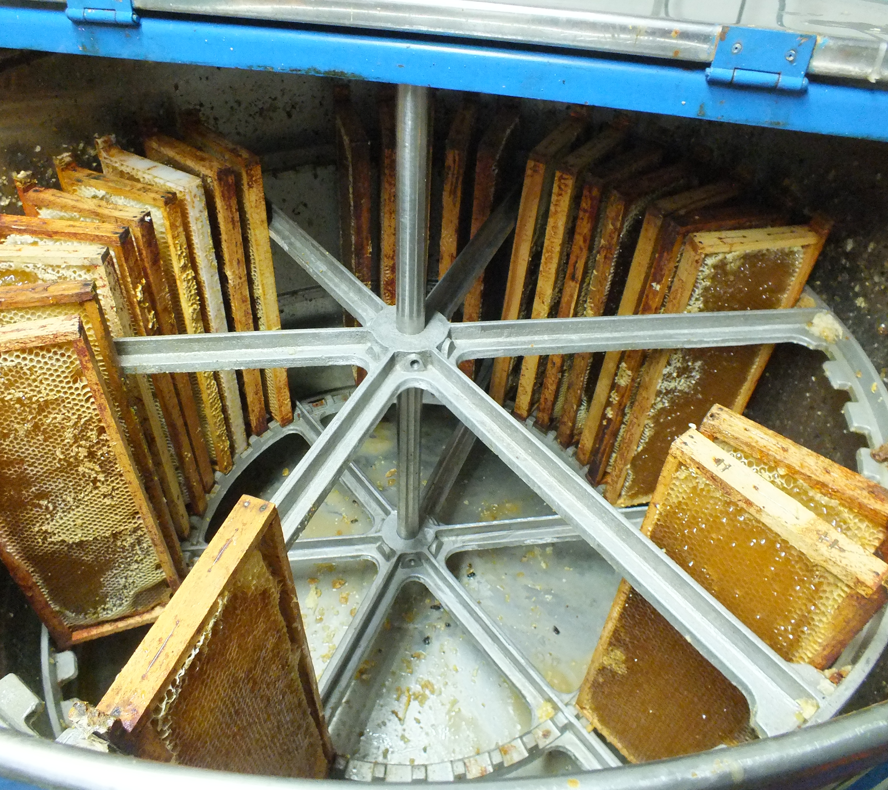
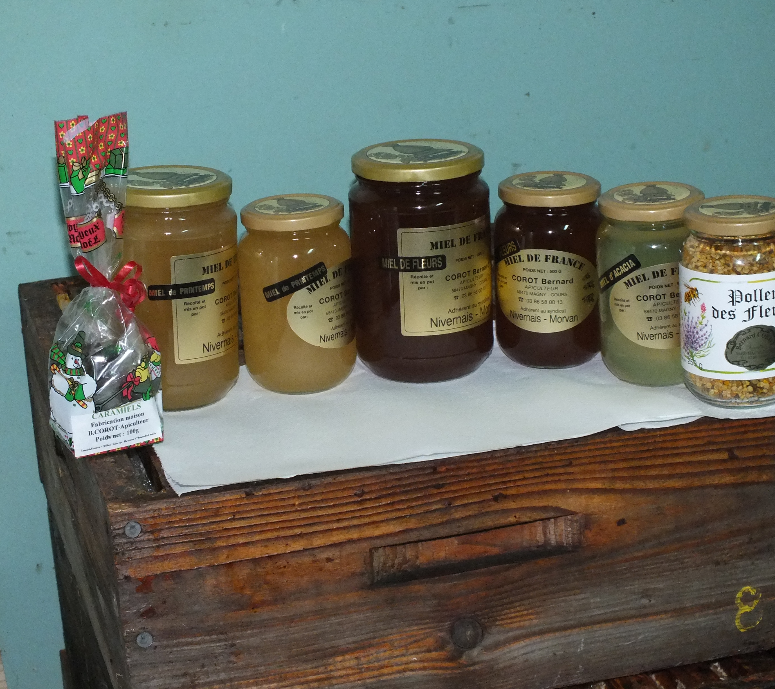
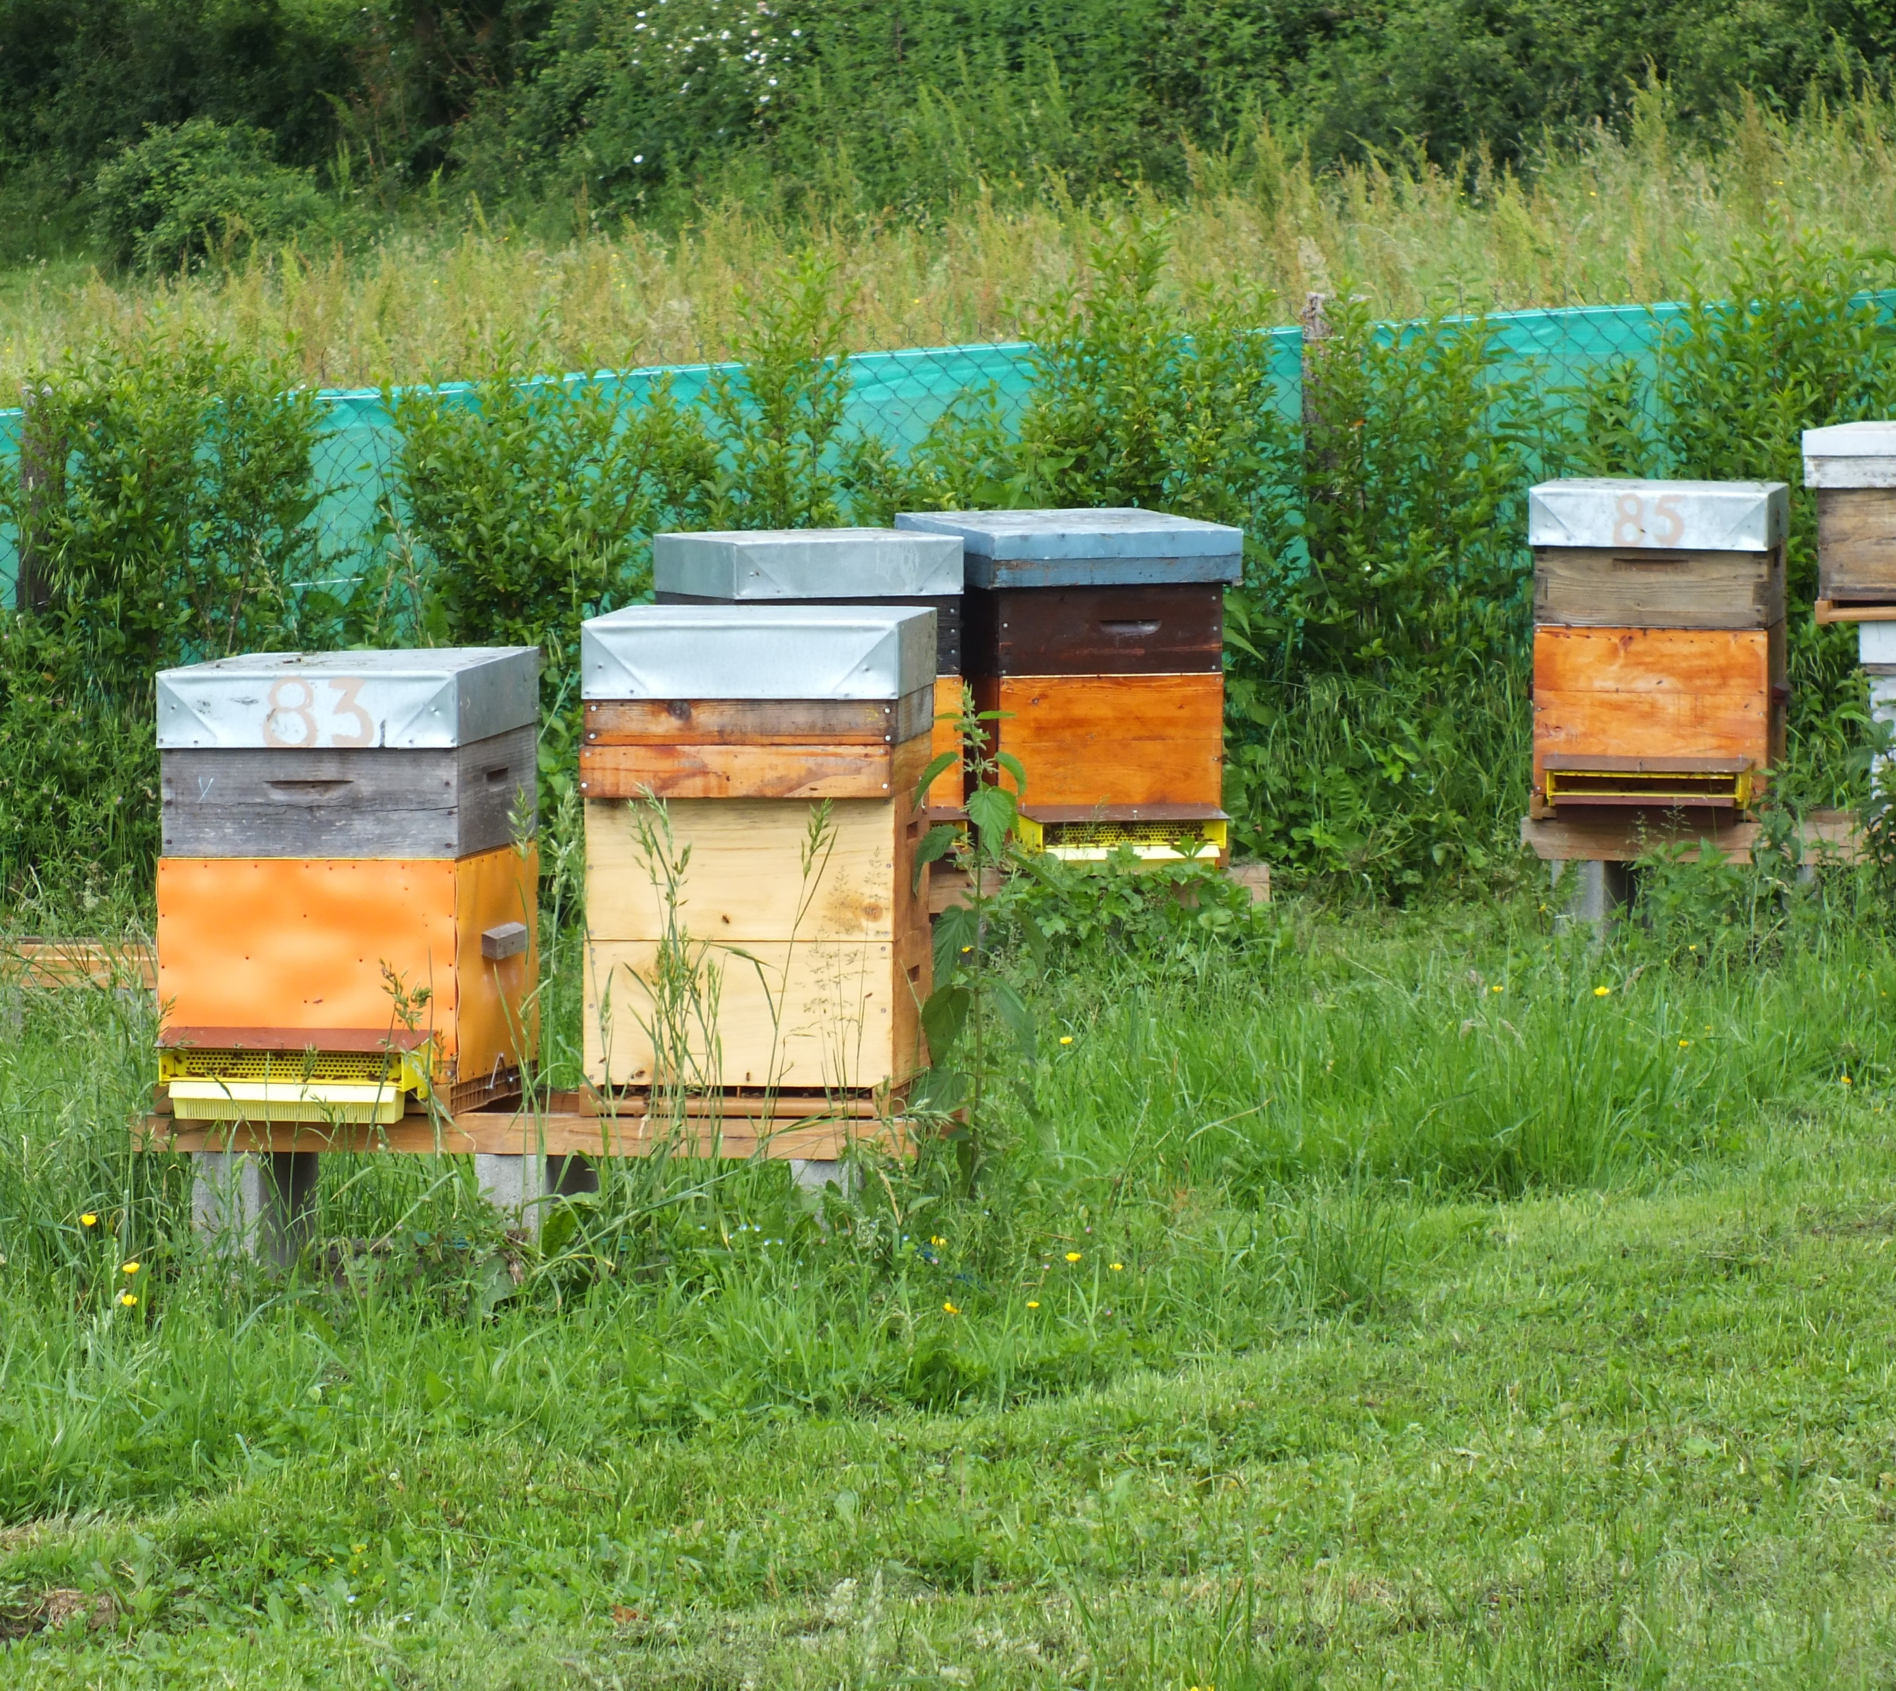
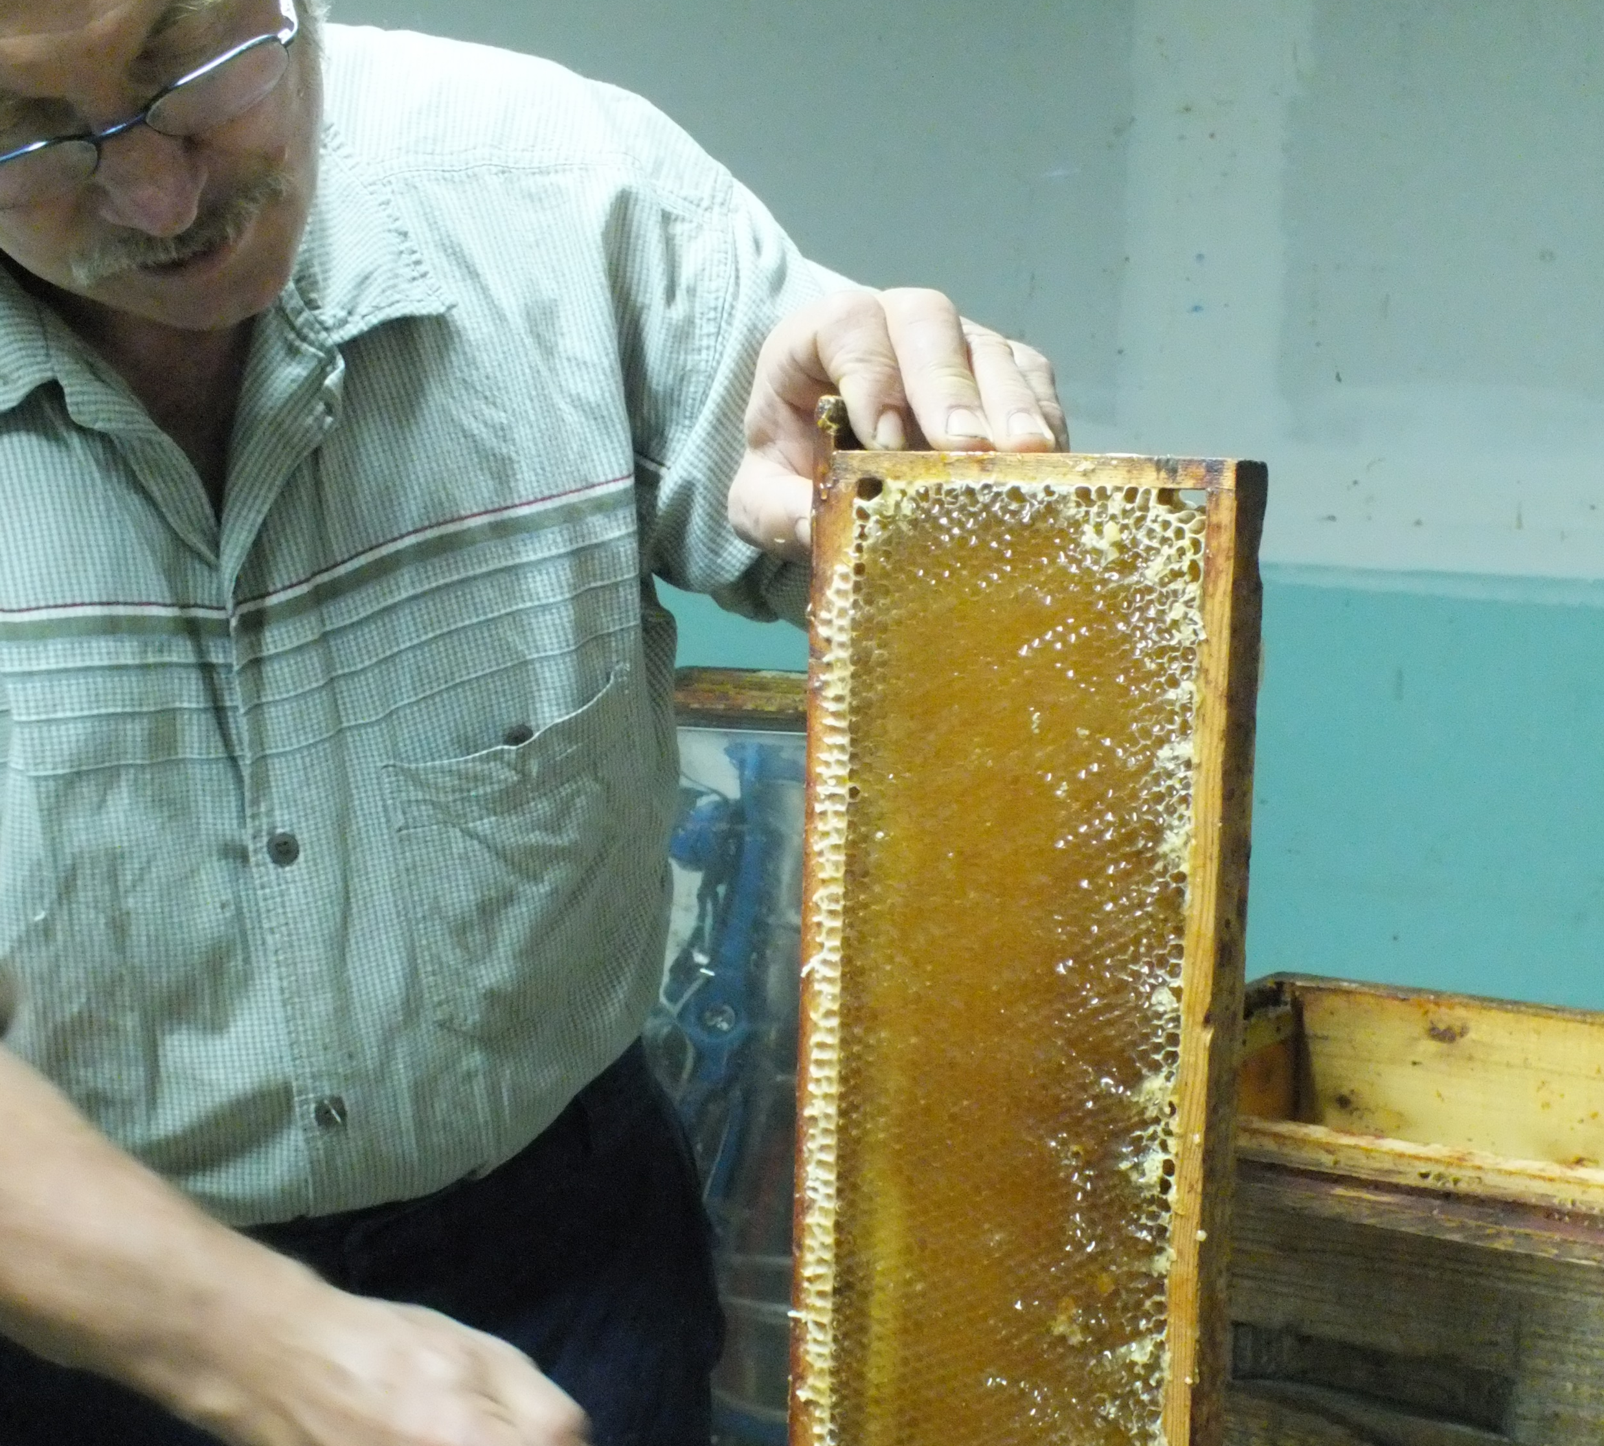
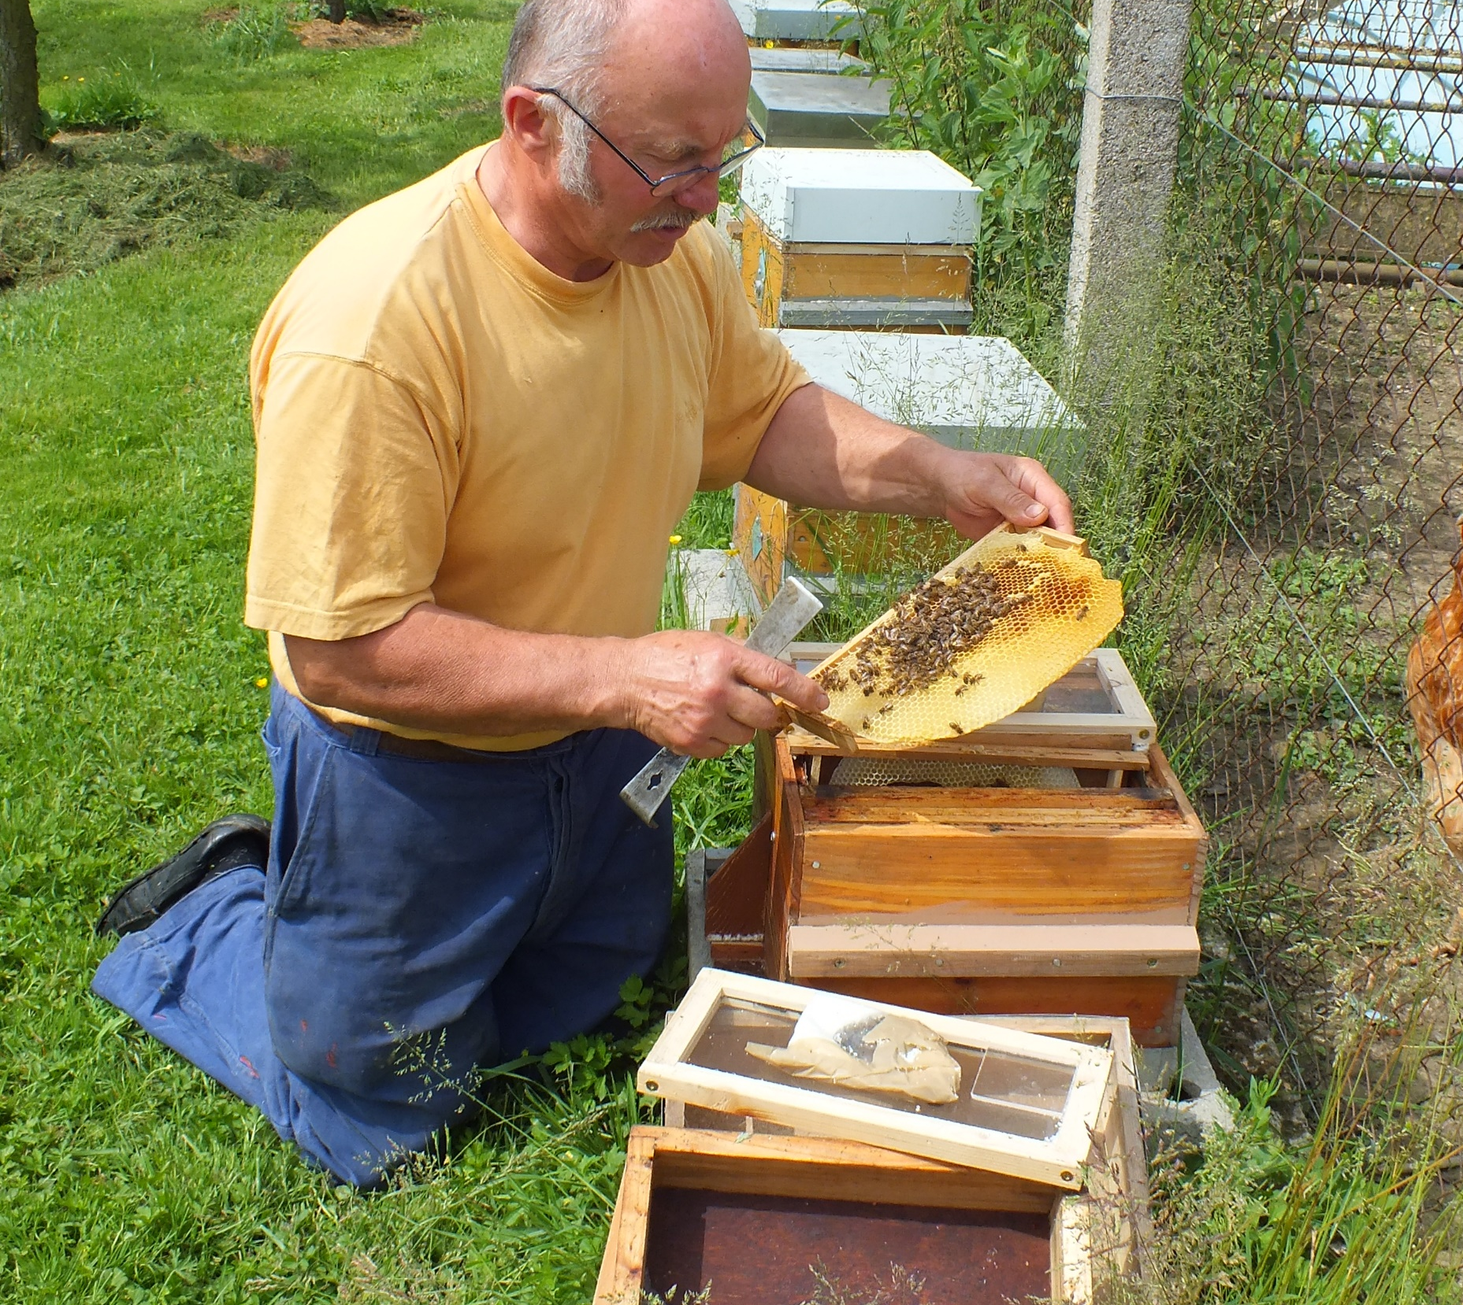
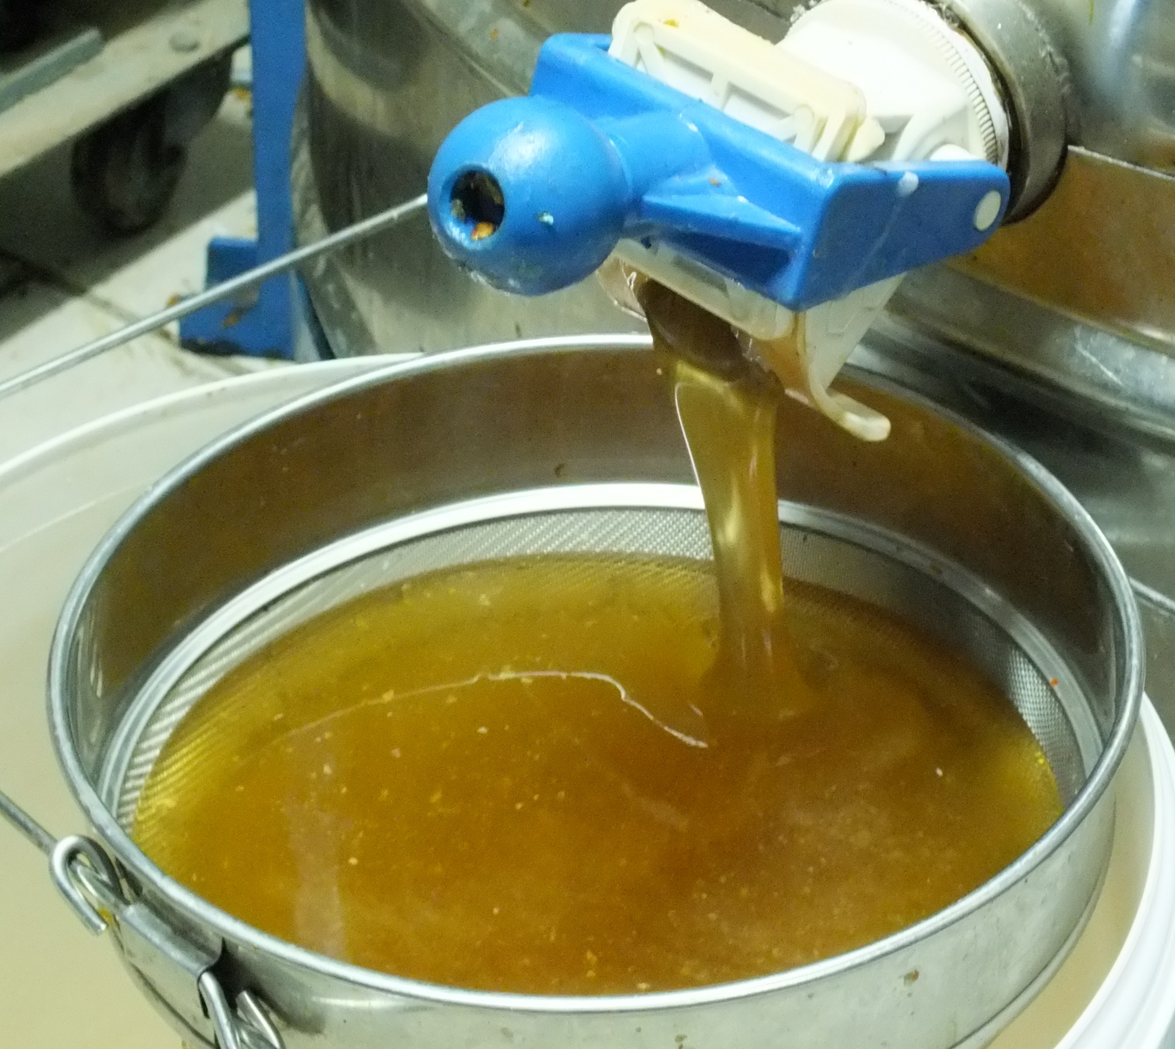
QUIZZ QUI SUIS-JE?
BERNARD COROT
APICULTEUR
Notes:
Après cette description générale, nous allons vous présenter plus précisément certains acteurs locaux, sous forme de jeux.
A votre avis, que représente cette photo? (ruche) Vous avez certainement deviné quelle est l’activité de cet acteur local? (apiculteur)
Quelles sont les différentes étapes de fabrication du miel?
1 la récolte des cadres. Au printemps, l'apiculteur prend soin de mettre dans ses ruches des rayons de miel vides en vue des futures miellées.
2.la déshumidification. ...
3.la désoperculation et l'extraction. ...
4.la décantation. ...
5.la mise en pots.
Avez-vous deviné de qui nous parlons? Monsieur Bernard Corot. Où pratique t’il son activité? À Magny-Cours.
Depuis combien de temps? 31 ans. Il est apiculteur pluri actif et éleveur de ses propres essaims.
Voici, ses différents produits que vous pouvez aussi retrouver à L’Office.

Slide 14
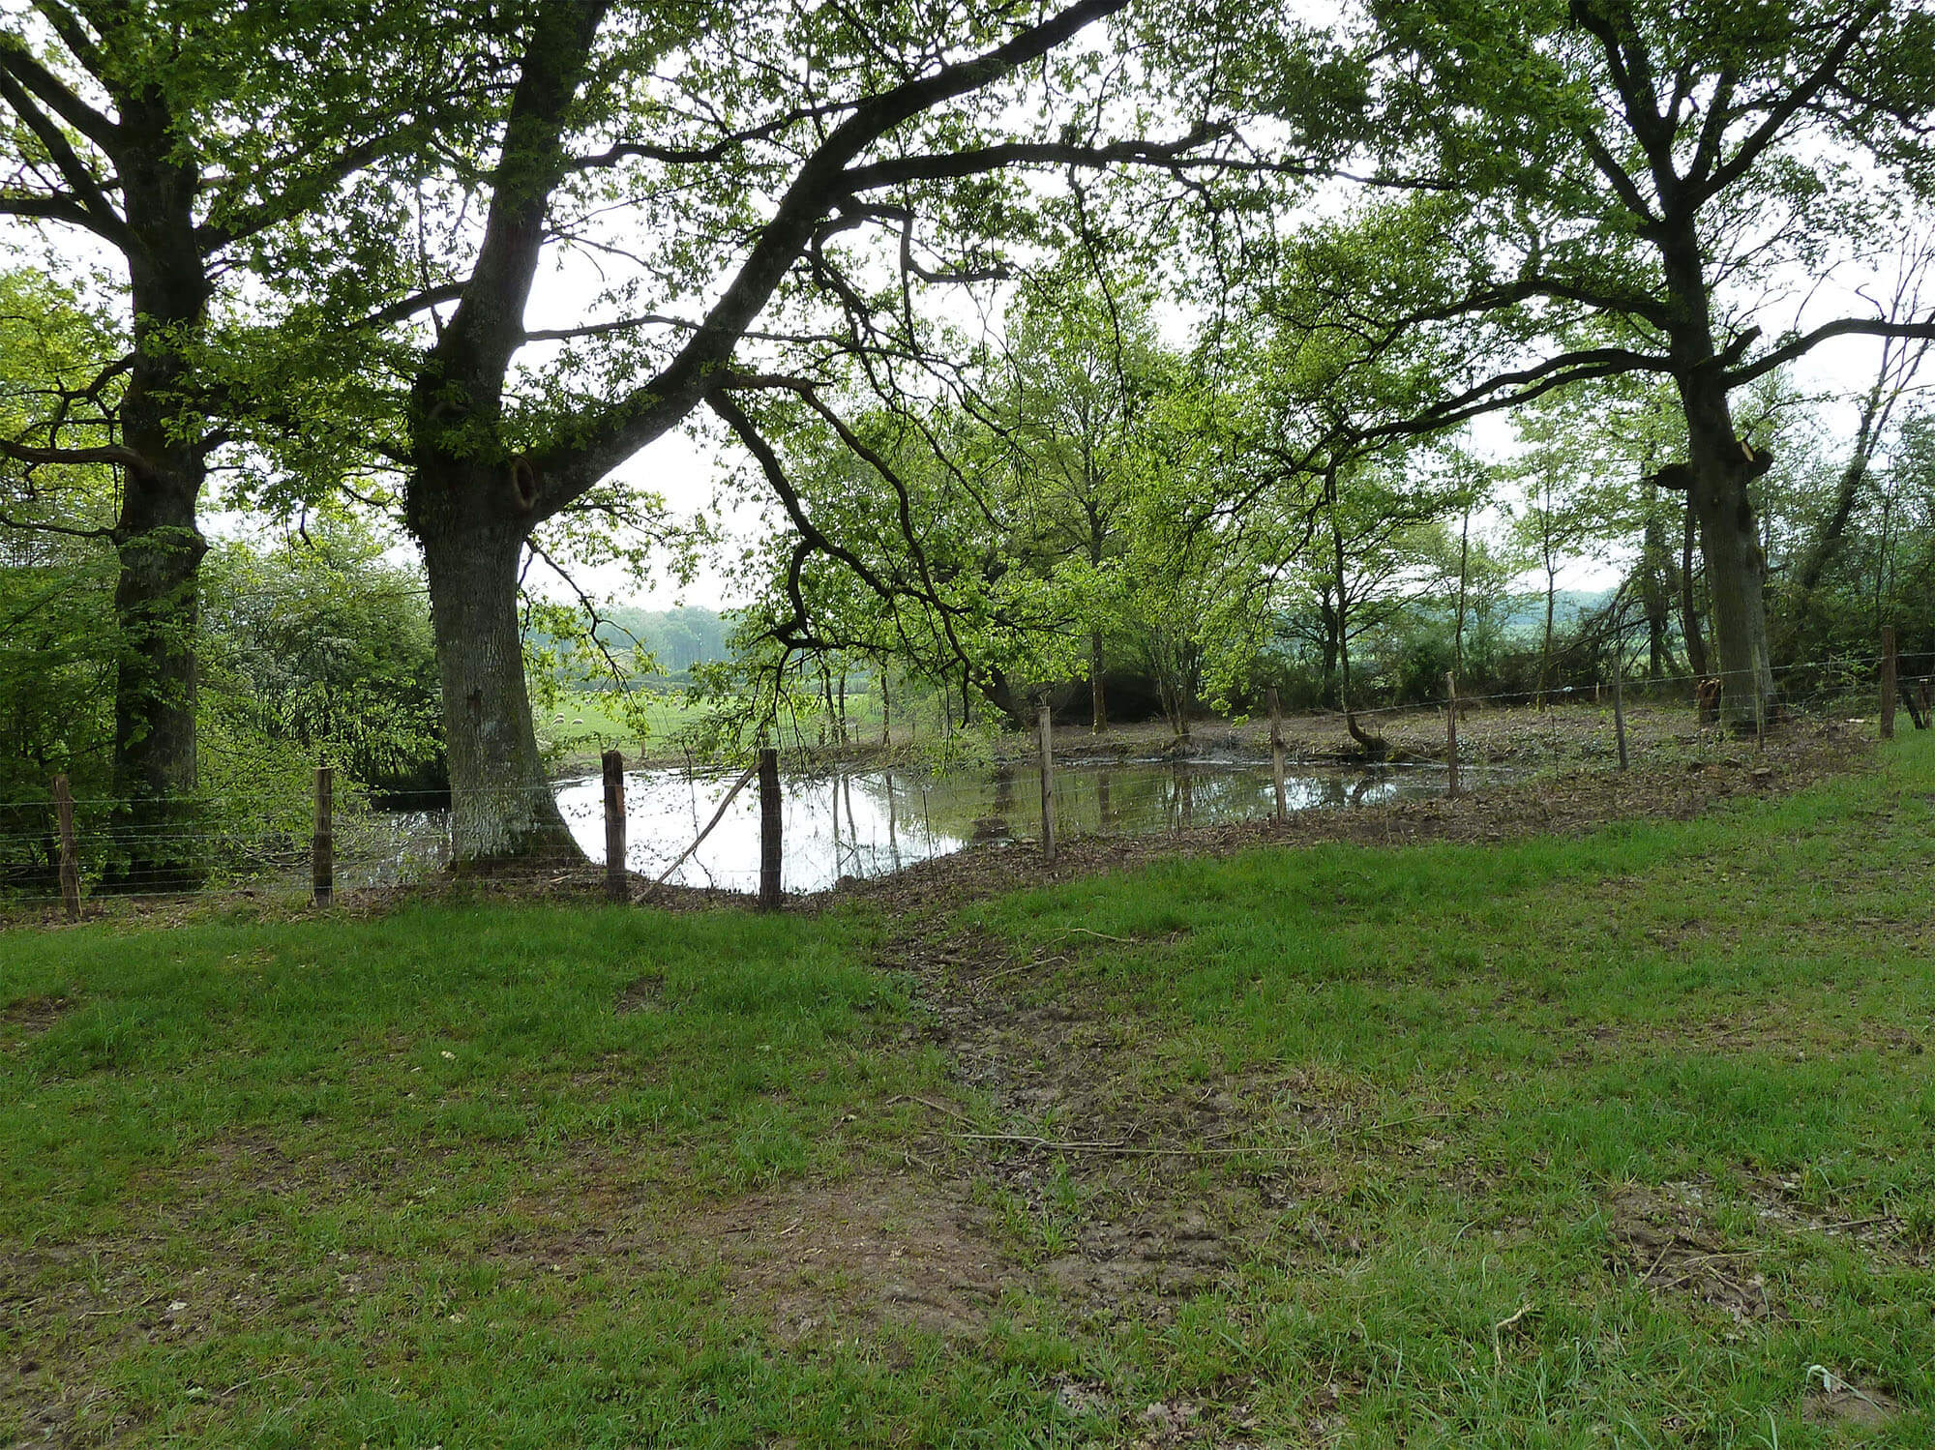
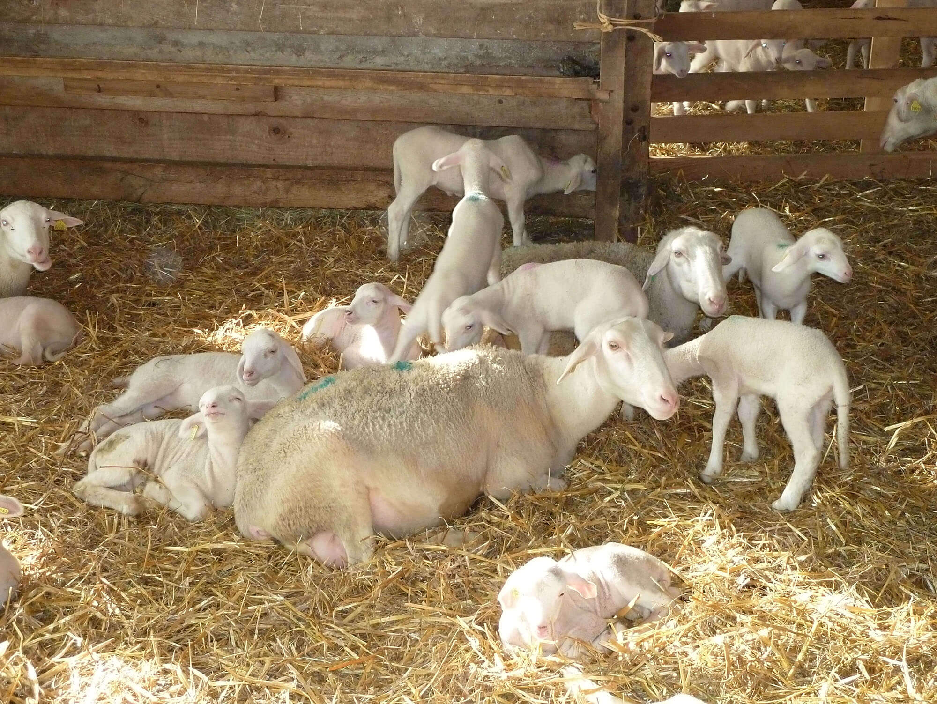
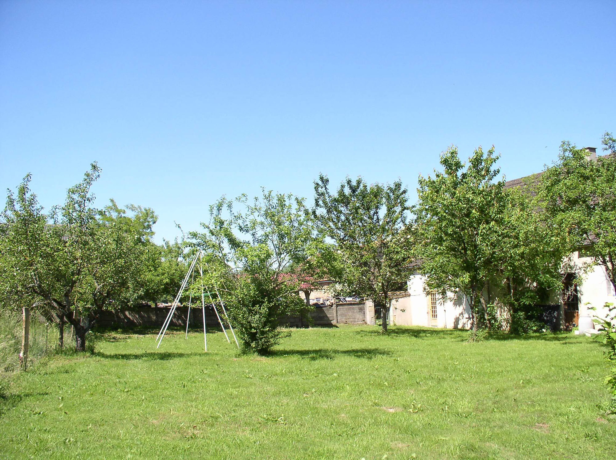
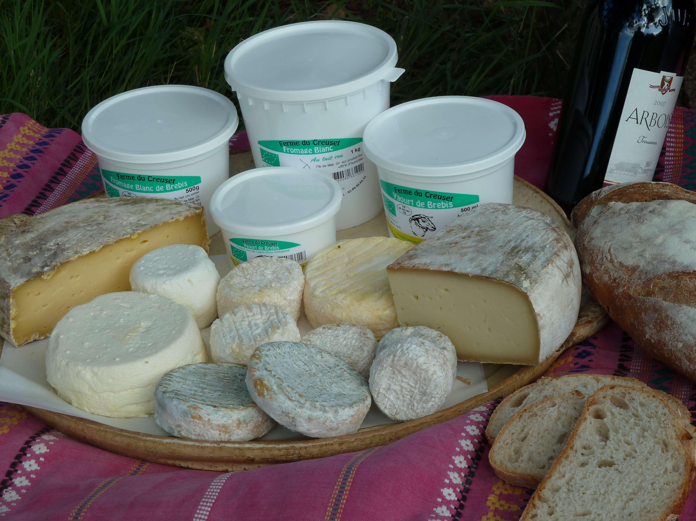
QUIZZ QUI SUIS-JE?
LA FERME DU CREUSET
©SITE LA FERME DU CREUSET
Notes:
Un autre producteur: ce producteur s’est installé en fin d’année dernière, suite à une reconversion professionnelle. Il élève une race particulière de brebis, rare dans la région. En effet, près de 75% des effectifs de ces brebis sont localisés sur les départements du Tarn et de l’Aveyron et 20% de l’effectif est situé en Languedoc Roussillon. Vous remarquez une des particularités de ces brebis est qu’elles n’ont pas de cornes. Savez-vous de quelle race nous parlons? BREBIS LACAUNE.
La ferme est située dans un cadre naturel lui aussi particulier, où le bocage, les mares et bosquets sont préservés.
Le lieu est également composé d’un gîte.
Voici la gamme de ses produits.
Le producteur est: La ferme du creuset installée à Neuville-lès-Decize.

Slide 15
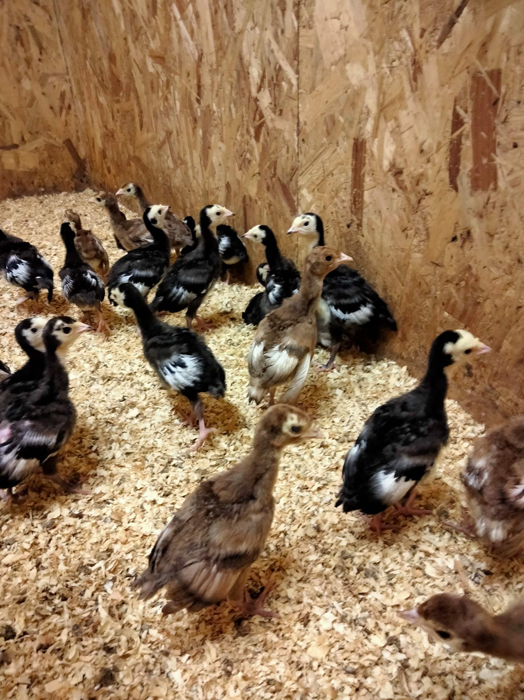
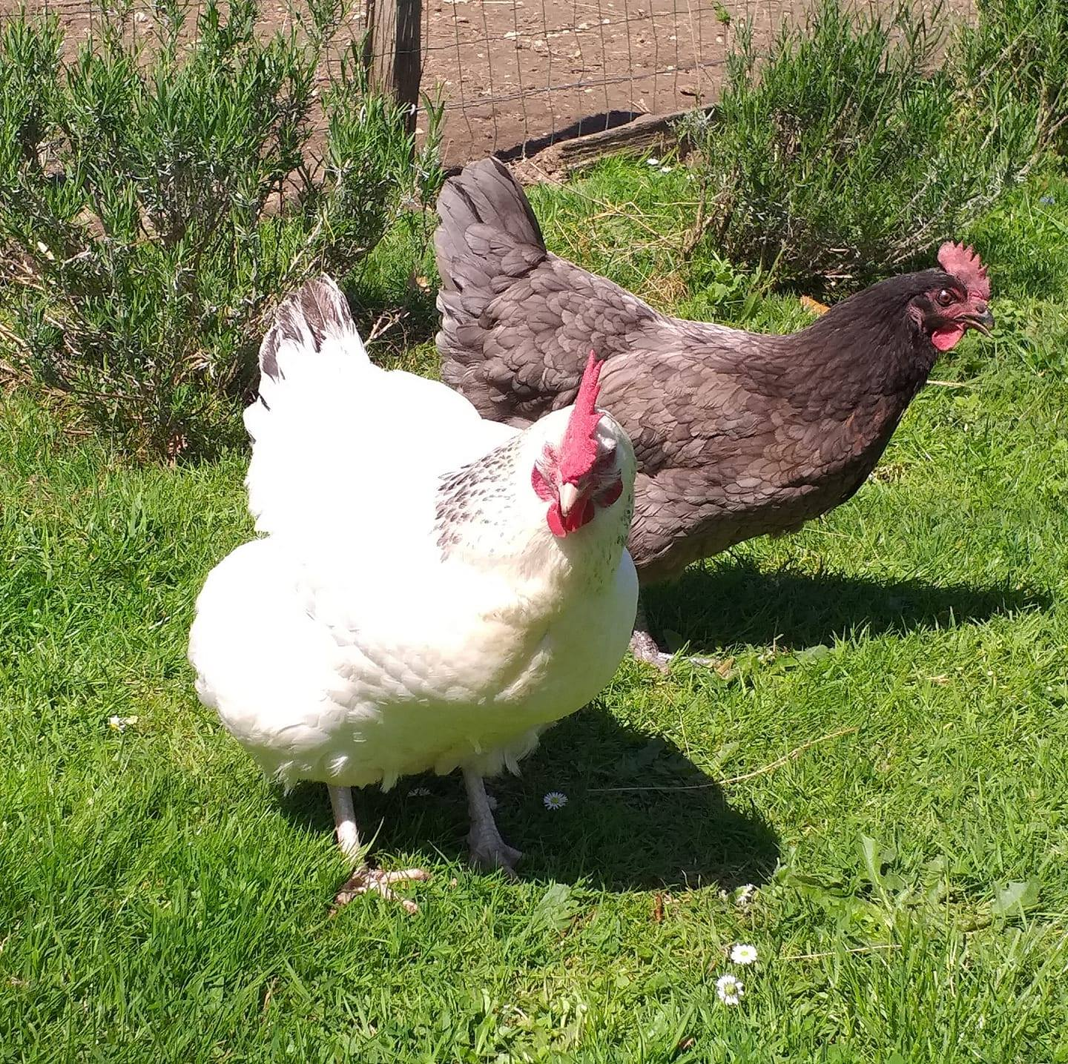
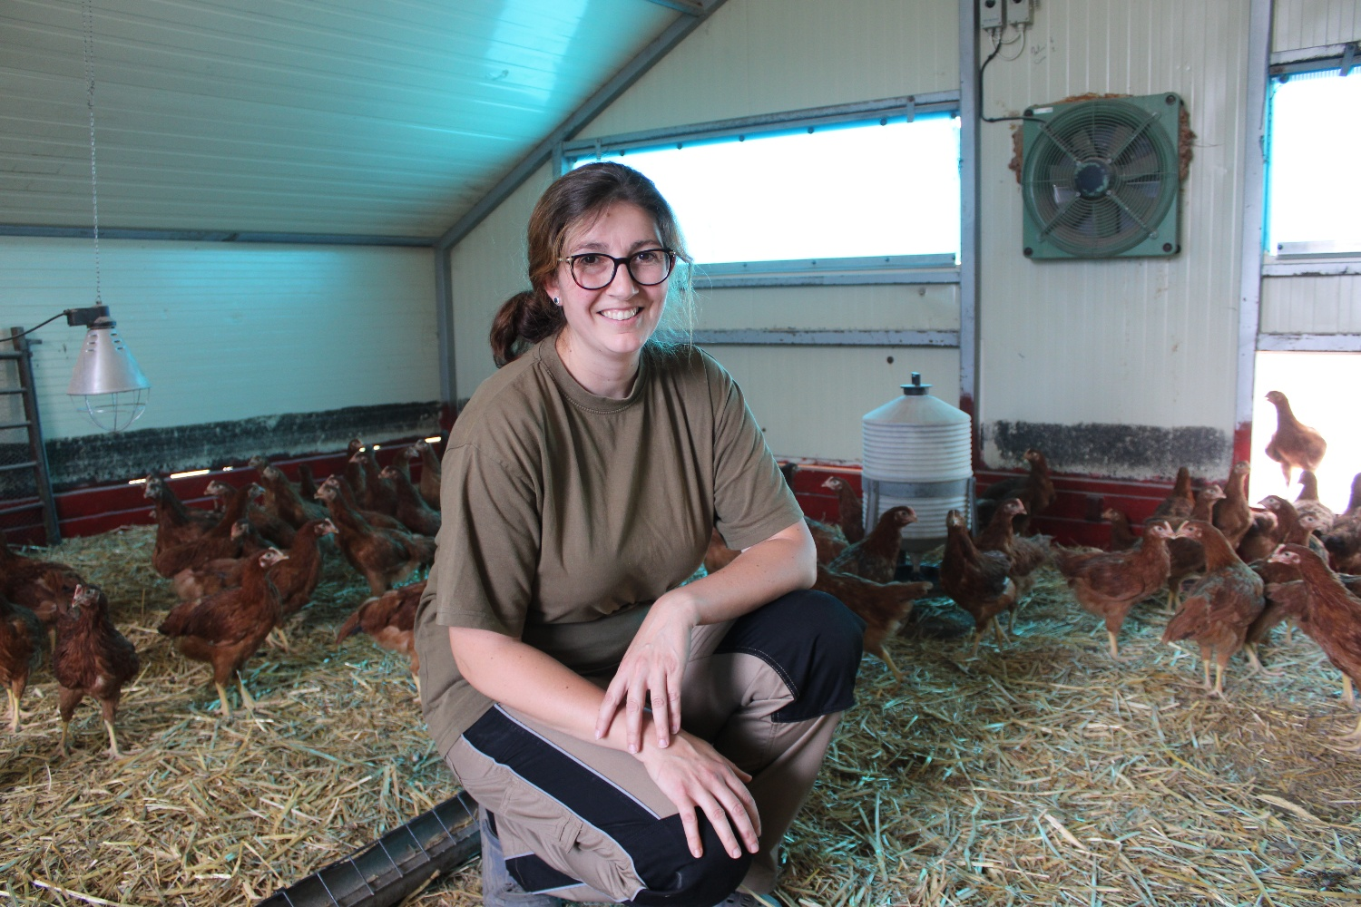
QUIZZ QUI SUIS-JE?
DU BIO AU NAVIOT
©Facebook Du Bio au Naviot
Notes:
Un autre producteur.
Il est installé depuis mai 2020 sur une exploitation certifiée bio, il élève des volailles de chair et des poules pondeuses en vente directe sur les marchés locaux, magasins spécialisés, amap et à la ferme. Installation à Saint-Pierre-le-Moûtier

Slide 16
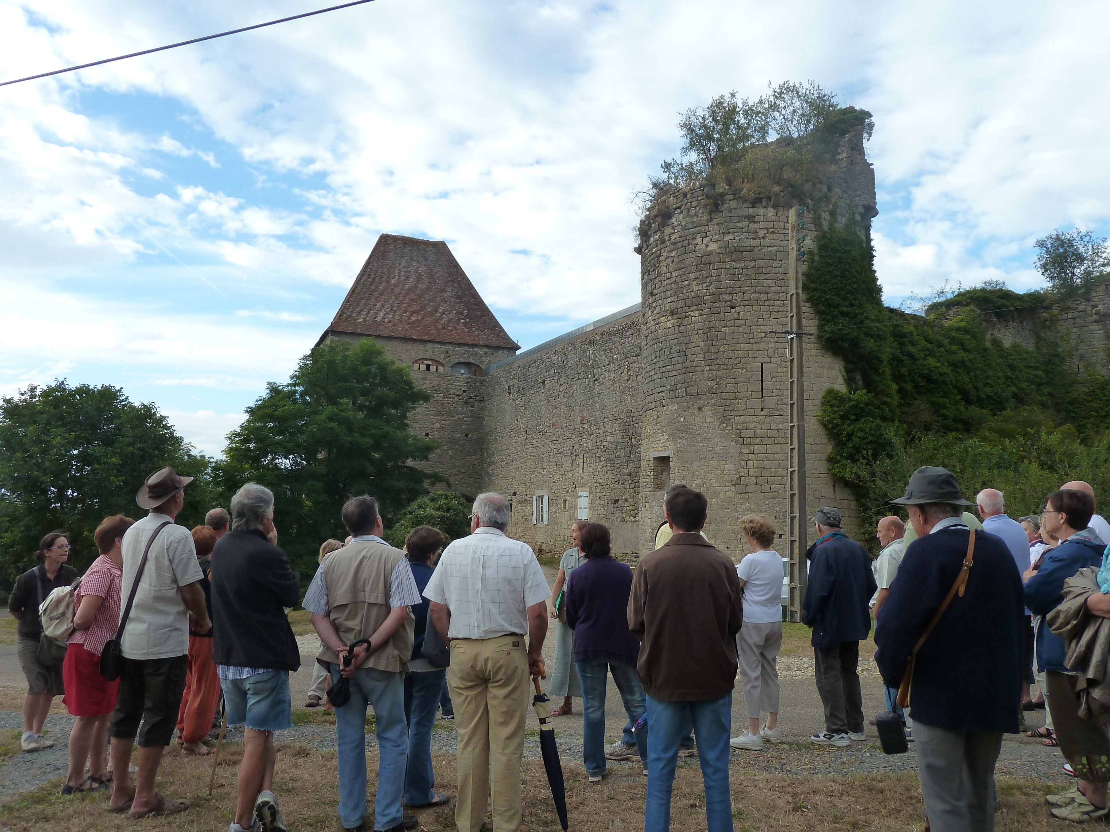
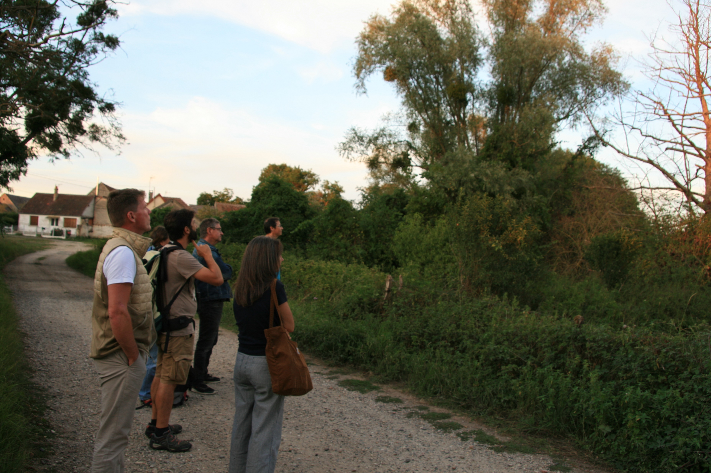
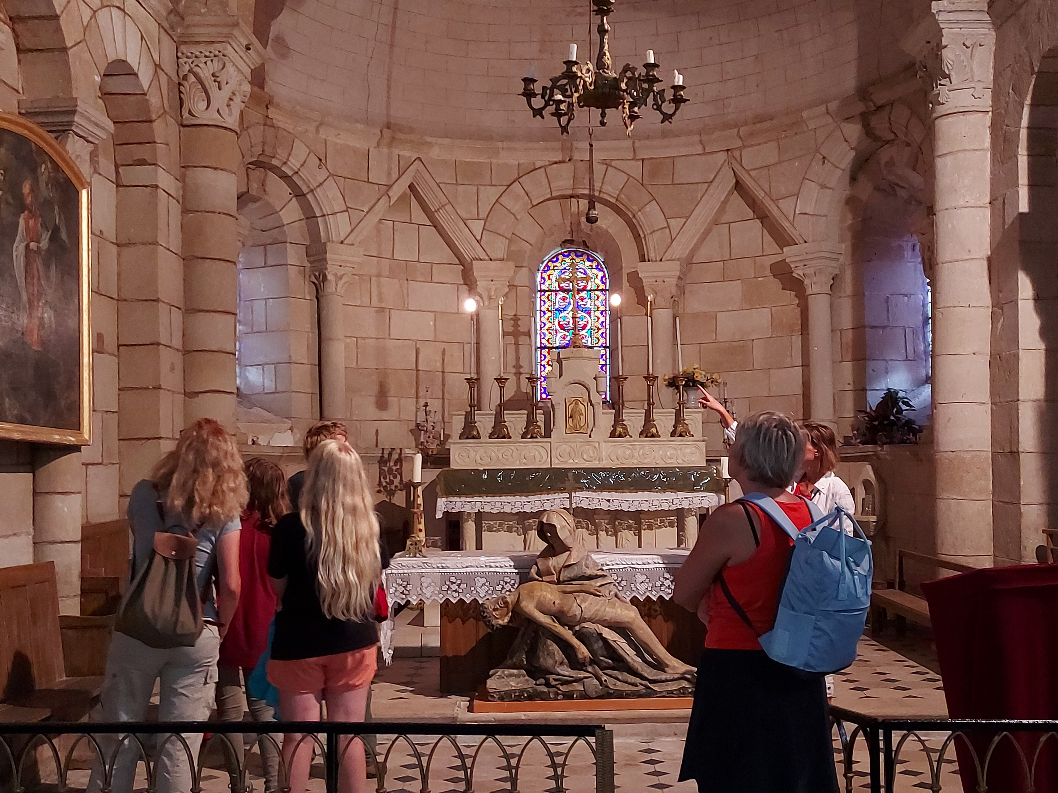


QUIZZ QUI SUIS-JE?
ADATER
Notes:
Cette fois-ci, c’est une association que vous devez découvrir.
Elle a été créée en 1992 par des naturalistes et des animateurs d’éducation à l’environnement souhaitant faire partager leur passion pour le patrimoine naturel et culturel du nord-Allier.
Ses Objectifs généraux sont de:
Faire évoluer les comportements de façon à rendre les citoyens responsables.
Créer du lien social par le biais de la nature.
Préserver et augmenter la biodiversité.
Elle réalise de nombreuses animations sur nos terres, notamment la semaine de la biodiversité et du patrimoine. Photos: 1 : visite guidée du château de Rosemont à Luthenay-Uxeloup. 2: sortie nature chauves-souris à Chantenay. 3. visite de l’église de Neuville-lès-Decize.
C’est l’ADATER: qui signifie: Animation et Développement d’Actions Techniques pour une Écocitoyenneté Responsable

Slide 17
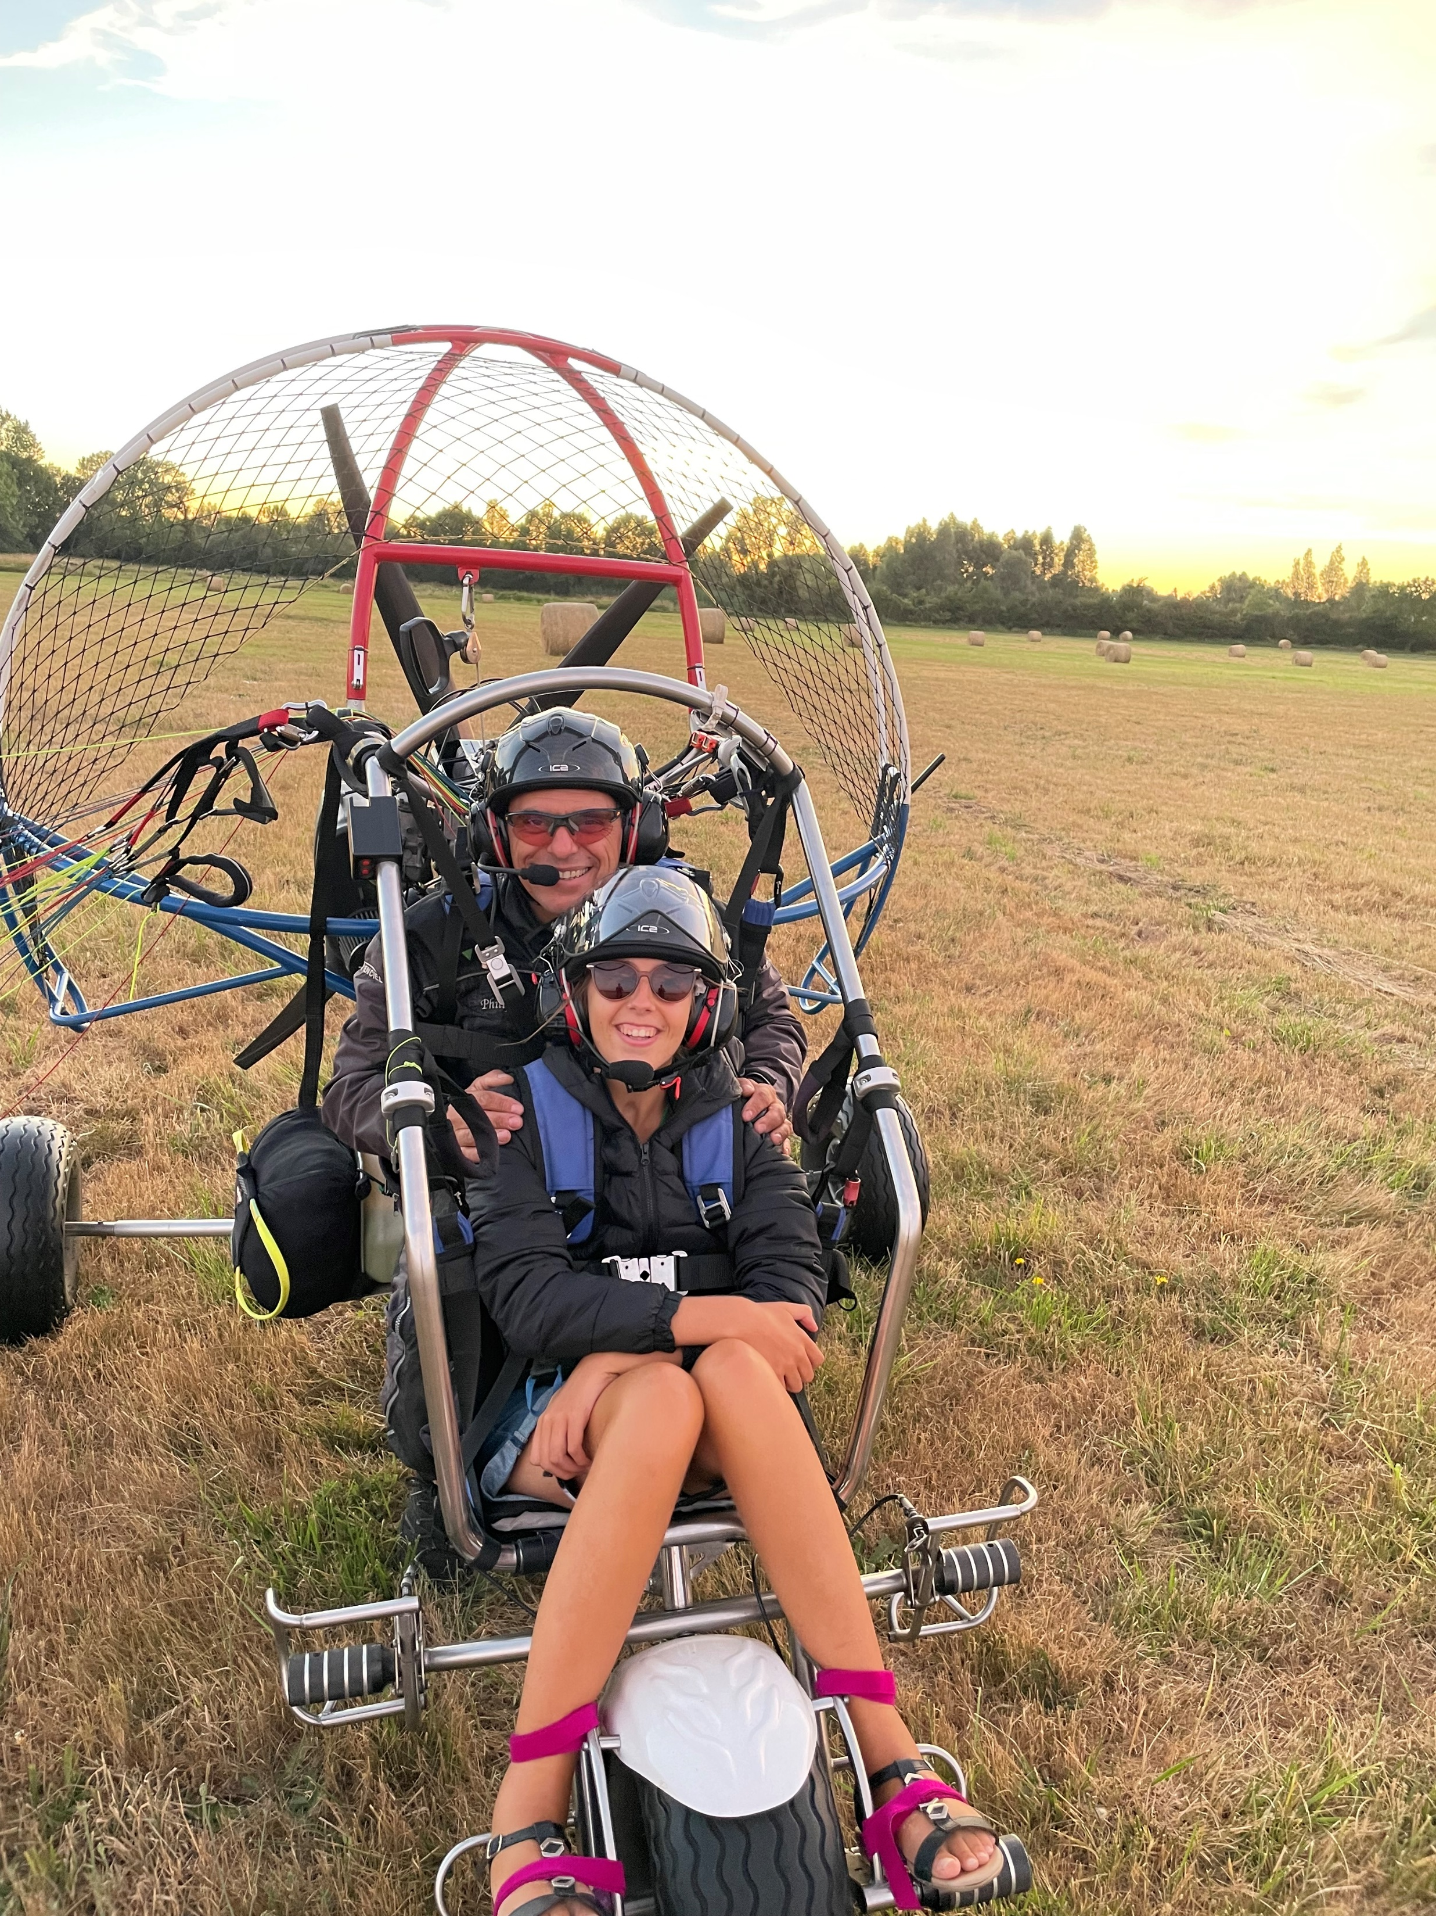
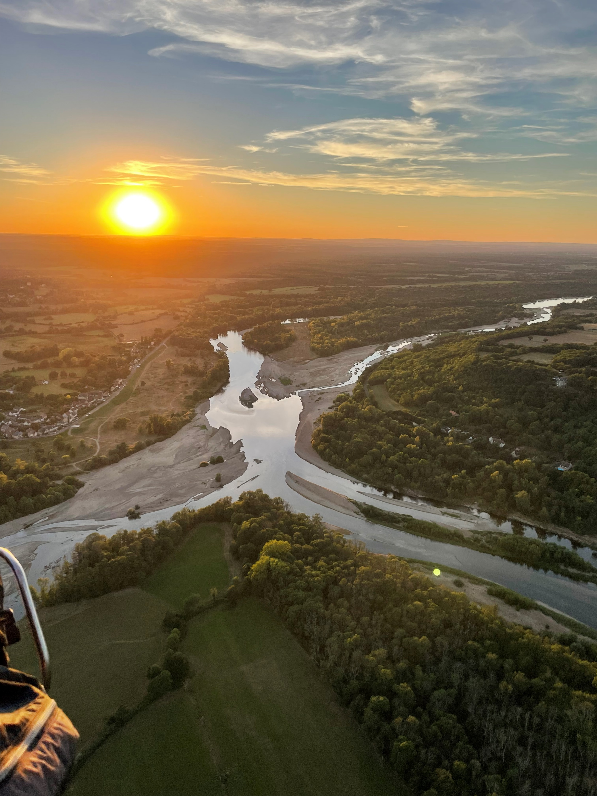


QUIZZ QUI SUIS-JE?
Rev’Enciel
Notes:
Une autre association sur nos territoires.
Grâce à son activité, l’acteur local peut réaliser de magnifiques photos vues du ciel. Il utilise un engin volant de la classe ULM (Ultra Léger Motorisé) constitué d’une aile souple type parapente et d’un moteur fixé a une sellette dans le dos pour un décollage a pied ou bien avec un chariot a roues : le paramoteur. Nous vous donnons un autre indice concernant son nom avec ce rébus.
C’est une association loi 1901 qui propose a toute personne de voler en paramoteur: les revenus engendrés permettent de faire découvrir gratuitement cette manière particulière de s'évader à des personnes handicapées .
C’est l’association RévEnciel présente à Chanteany-Saint-Imbert.

Slide 18
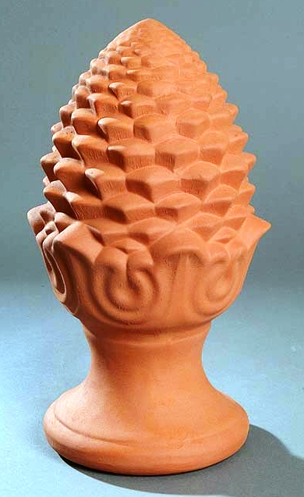
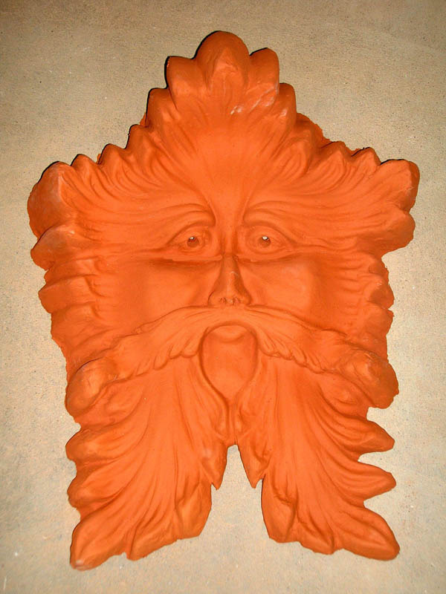
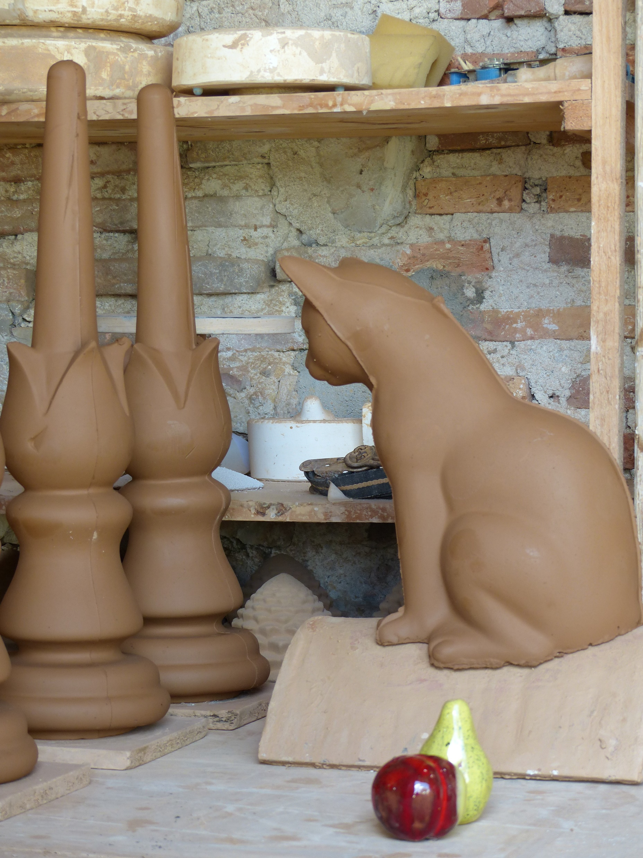
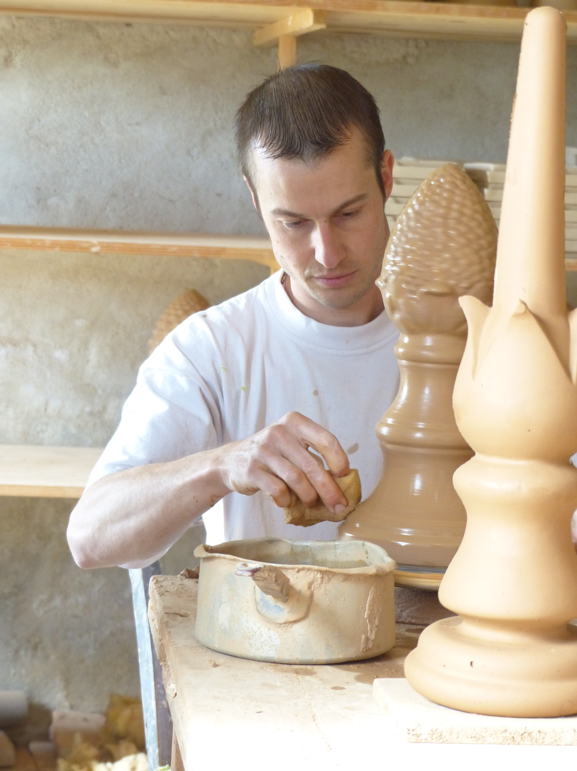
QUIZZ QUI SUIS-JE?
NICOLAS MACHETEL
©TERRE CUITE DE LA NIEVRE
Notes:
Un artiste; artisan maintenant.
Il est installé depuis plus de 12 ans dans la région. Il est spécialisé dans la décoration extérieure et la création de pièces en céramique. ( voir photo du chat). Il réalise des épis de faitage, comme ce modèle pomme de pin. (L’épi de faîtage est une pièce ornementale située en haut des toitures de certains bâtiments occidentaux depuis plus de 1000 ans dans le but de protéger une partie du poinçon (partie de la charpente). Aujourd’hui, cet ornement de toiture possède essentiellement une fonction esthétique) ou encore des frontons: ici en forme d’homme.
L’avez-vous reconnu?
Nicolas Machetel. Terre Cuite de la Nièvre

Slide 19
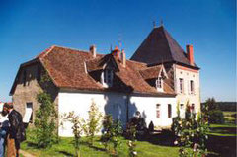

QUIZZ QUI SUIS-JE?
10 km de Magny-Cours
Maison de Maître du XIXème siècle
5 chambres
Mr et Mme NOGUES
Chambres d’hôtes de Champendu
Azy-le-Vif
Notes:
Passons à la catégorie hébergeurs.
Chambre d’hôtes. L’hébergeur est situé à 10 km de Magny-Cours, dans une maison de maître du XIXème siècle, comprenant 5 chambres dont 4 chambres doubles et 1 chambre twin. Il se trouve dans ce lieu dont vous avez la définition sur le rébus (CHAMPENDU).
Mr et Mme NOGUES: Chambres d’hôtes de CHAMPENDU, à Azy-le-Vif.

Slide 20
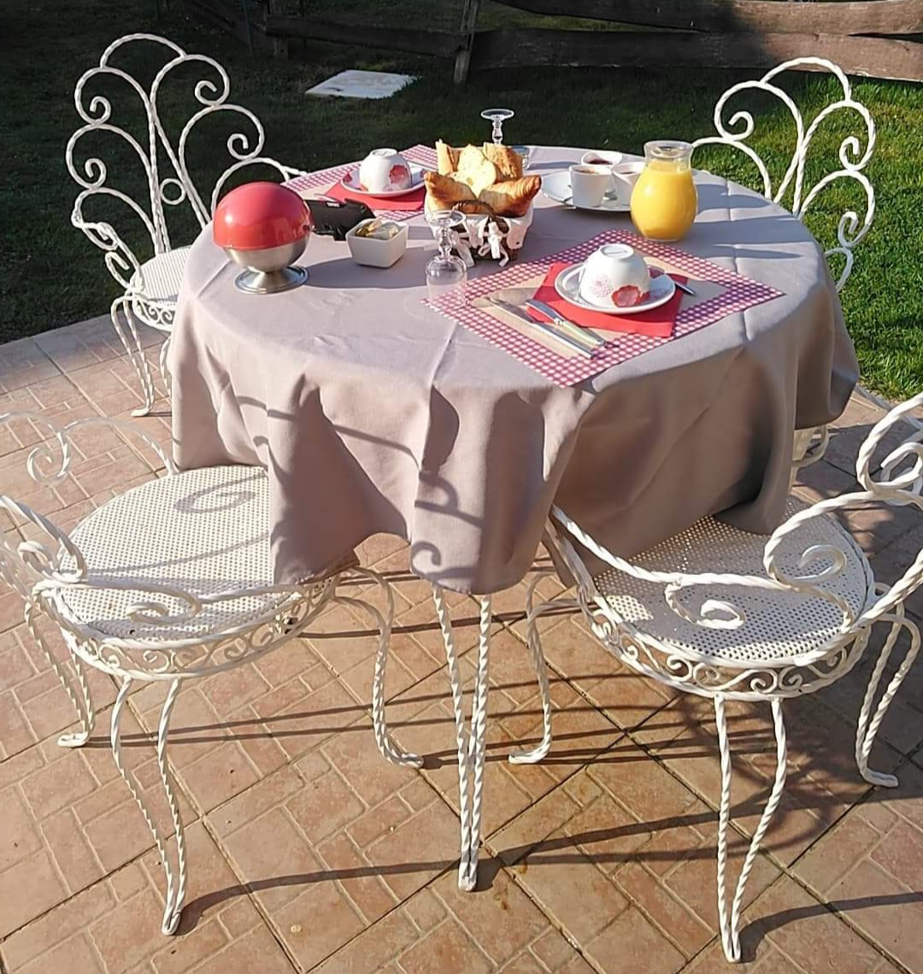
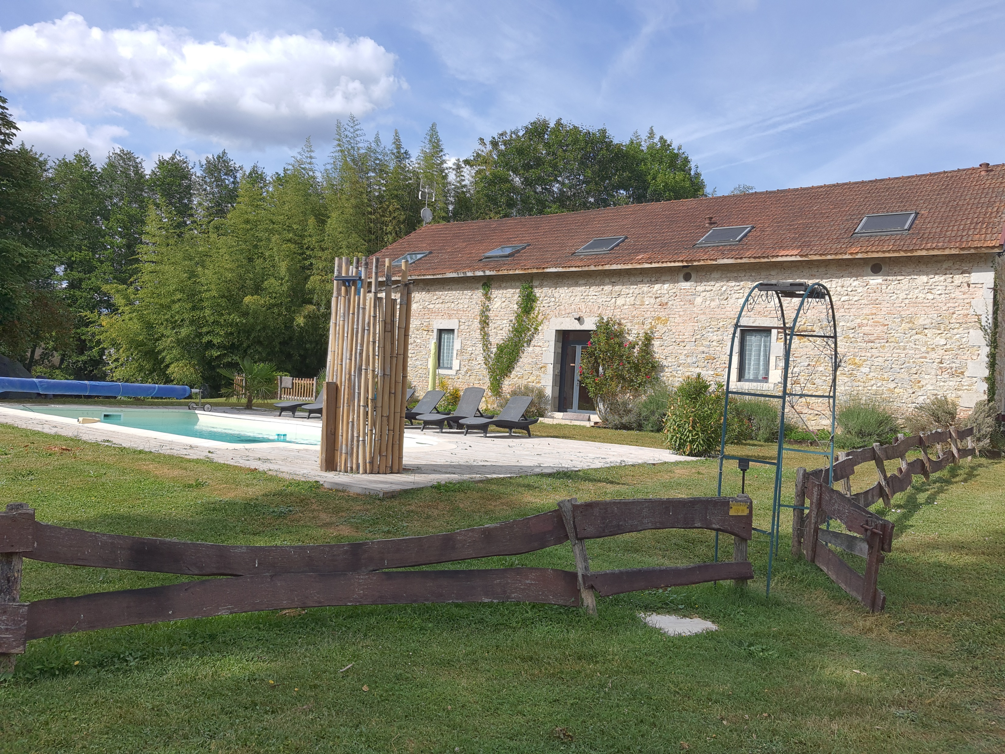
QUIZZ QUI SUIS-JE?
15 km de Magny-Cours
Ancien corps de ferme datant du XIX ^{ème} siècle
2 gîtes
Laurent et Catherine Fichaux
©La Ferme du Château
Tresnay
Notes:
Un autre hébergeur, côté CCNB. Nous allons voir si vous avez bien écouté lors de notre présentation des nouveaux arrivants. A 15 km de Magny-Cours, les touristes peuvent profiter du calme et du charme champêtre des lieux dans un ancien corps de ferme datant du XIXème siècle. Cet hébergeur propose 2 gites:
1 Gîte Bleu pour 6 à 10 pers
1Gîte Loft pour 6 à 8 pers
Voici quelques photos;
Ce sont Laurent et Catherine Fichaux, qui ont repris cette année la Ferme du Château.

Slide 21
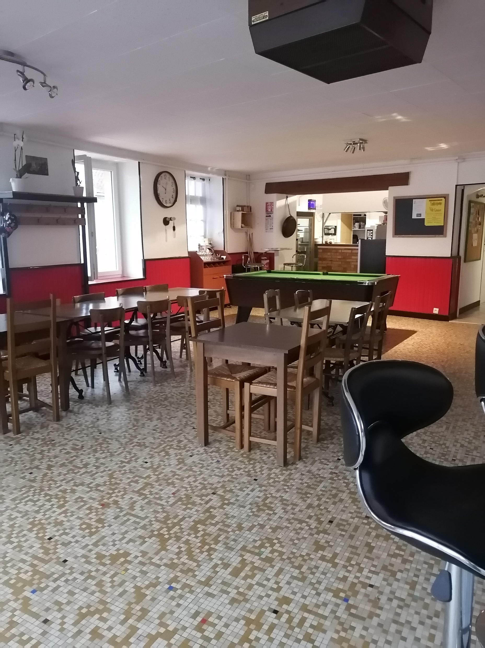
QUIZZ QUI SUIS-JE?
Cuisine traditionnelle
35 à 40 couverts en intérieur et 25 à 30 couverts en terrasse
Valérie et Dominique Pligot
©L’auberge de Moune
Chantenay-Saint-Imbert
Notes:
Côté établissement de restauration.
Proposant une cuisine traditionnelle en plat du jour tous les midis du mardi au samedi, ce restaurant peut servir de 35 à 40 couverts en intérieur et de 25 à 30 couverts en terrasse. Il a été récemment repris durant cette année.
C’est Valérie et Dominique Pligot, l’Auberge de Moune à Chanteany-Saint-Imbert

Slide 22
2.Présentation de
l’Office de Tourisme
Notes:
22

Slide 23
3. Mission d’accompagnement avec Nièvre Attractive
Notes:
23

